Slide 1
第一章
数据结构概述
吉林大学计算机学院
谷方明
fmgu2002@sina.com

Slide 2
研究的问题
算法 + 数据结构 = 程序
  编写一个能运行的程序
  编写一个有效(efficient)的程序
数据结构课程研究的问题是：如何组织数据（结构化信息）支持有效的处理。

Slide 3
课程地位
计算机科学的核心课程
重要专业基础课
  编译原理：栈、语法树
  操作系统：队列、目录树、死锁（环）
  ……
计算机相关专业重要考研课

Slide 4
教材
教材：《数据结构》第2版，刘大有等编著，高等教育出版社，2010年9月；
参考书：
  《数据结构与算法分析》，Mark Allen Weiss
  《算法导论》，CLRS，潘金贵，机械工业出版社
  《数据结构与算法分析》，Clifford A. Shaffer
  《计算机编程艺术》，Donald E. Knuth
  《STL源码剖析》，侯捷 ，华中科技大学出版社

Slide 5
教学形式
课程设置：理论课(48)＋实验课(32)
学习方法：
  重视动手
  阅读教材和参考书；
考核方式：作业；考试；
纪律要求：出勤；互助；

Slide 6
1. 数据
数据是对象的表示。即按照适合于通信、解释或处理（借助人或自动装置）的方式所形成的关于事实、概念或指令的表示。数据只是表示，而无含义。
数据是计算机程序要处理的“原料”，是所有被计算机识别、存储和加工处理的符号的总称。

Slide 7
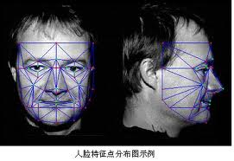
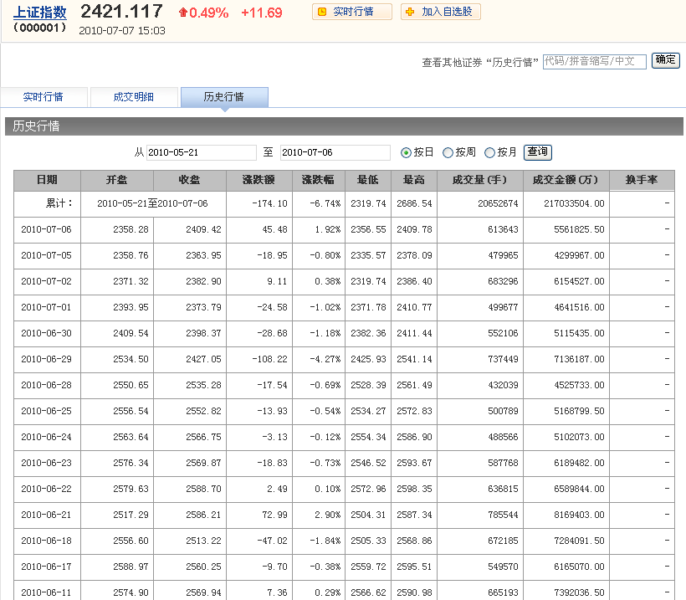

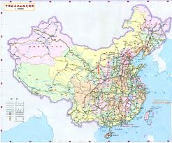
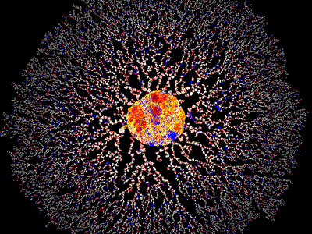
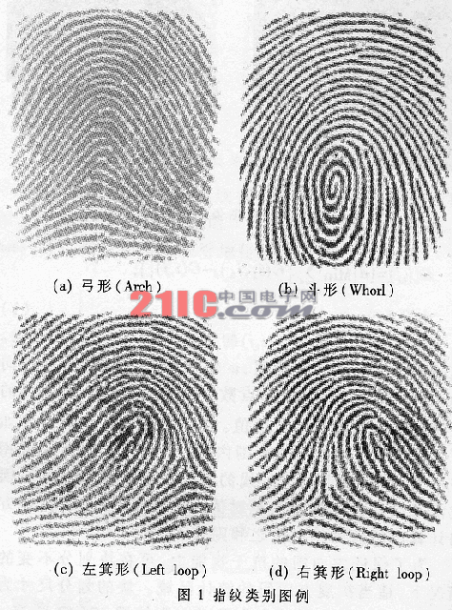
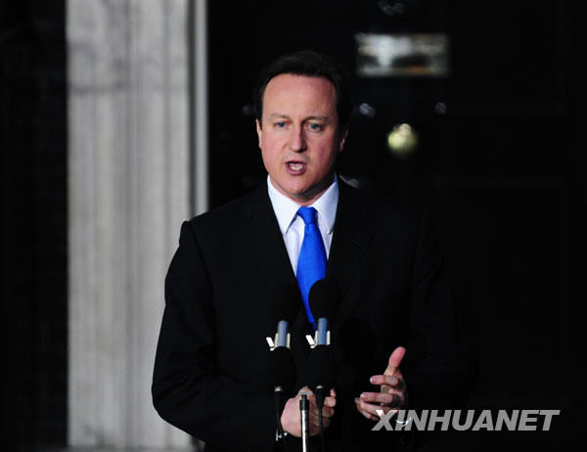
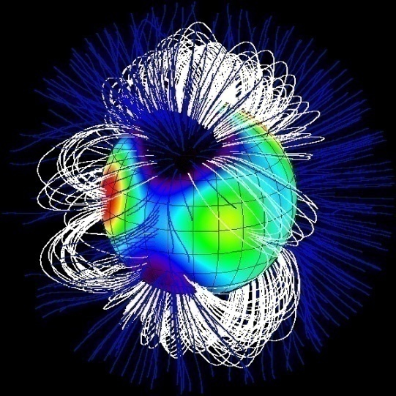
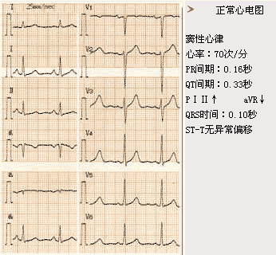

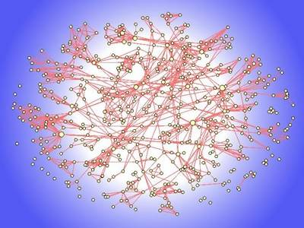
Notes:
添加各类数据的解释

Slide 8
数据元素
数据元素（或称数据成分、元素、结点等）是组成数据的基本单位。数据元素可大可小。在程序中通常把一个数据元素作为一个整体来考虑和处理。
数据元素可由若干个数据项（也称域或字段）组成。

Slide 9
例 学生信息
序号 | 教学号 | 姓名 | 学号
1 | 31140229 | 范佳欢 | 女
2 | 31140629 | 孙雨杉 | 女
3 | 43140703 | 姜东志 | 男
4 | 43141105 | 郝东阳 | 男
5 | 53140302 | 石润达 | 男

Slide 10
数据
01范佳欢
02孙雨杉
+ 结构
03姜东志
序号 | 姓名
1 | 范佳欢
2 | 孙雨杉
3 | 姜东志
4 | 郝东阳
5 | 石润达
04郝东阳
05石润达
01 范佳欢
02孙雨杉
03姜东志
04郝东阳
05石润达
03姜东志
02孙雨杉
05石润达
01 范佳欢
04郝东阳

Slide 11
2. 数据结构
迄今为止，数据结构的定义在计算机科学领域还未取得一致.
有许多学者认为: 数据结构应由数据的逻辑结构、数据的存储结构及其运算三部分组成。

Slide 12
2.1 数据的逻辑结构
数据的逻辑结构是指数据元素及其间的逻辑关系。
数据的逻辑结构从抽象角度刻画了数据结构所具有的数学性质。将数据元素抽象为结点, 数据元素间的关系抽象为连接结点的边。
一个逻辑结构也可形式定义为一个二元组：L = ( N, R)。其中，N 是有限结点集合，R 是 N 上的二元关系 r 的集合。

Slide 13
例1 L=(N,R)，
N={a, b, c, d, e} ,
R={r}，
r={<a,b>, <b,c>, <c,d>, <d,e>}
a b c d e

Slide 14
例2 L=(N,R), N={k₁,k₂,…,k₉}, R={r}，r={<k₁,k₂>, <k₁,k₃>, <k₁,k₄>, <k₁,k₇>,
<k₁,k₈>, <k₄,k₅>, <k₄,k₆>, <k₈,k₉>}
k₁
k₂
k₃
k₄
k₇
k₈
k₅
k₆
k₉

Slide 15
线性
树
图
逻
辑
结
构

Slide 16
有些书也将数据的逻辑结构分为集合、线性结构、树和图等四种类型. 其中，集合的特点是：结构中的数据元素之间除了同属于一个集合的关系之外，别无其他关系.
线性结构
集合
树
图

Slide 17
2.2 数据的存储结构（物理结构）
数据的存储结构是指数据的逻辑结构在计算机中所需的存储空间、空间的构成结构及对该存储结构的访问方式等的总称。
数据的存储结构是建立一种由逻辑结构到存储空间的映射。
例如，学生信息数据，在计算机中可以有多种存储表示。

Slide 18
1）顺序存储结构
把一组结点存放在地址相邻的存储单元里,结点间的逻辑关系用存储单元的自然顺序关系表达
302
A[0]
304
A[1]
306
A[2]
308
A[3]

Slide 19
2）链接存储结构
在结点的存储结构中附加指针字段，两个结点的逻辑后继关系用指针的指向来表达。
(a)可用存储空间
last
a₀
a₂
a₁
a₃ Λ
first
(b)创建若干个结点后

Slide 20
3）索引存储结构
索引表把整数索引值映射到结点的存储地址。
索引表存储一串指针，每个指针指向存储区域的一个数据结点。
0
V0
1
V1
2
V2
3
V3

Slide 21
4）散列存储结构
适用于大数据量、高速检索的场合。
索引存储的一种延伸和扩展，利用散列函数进行索引值的计算，并通过索引表求出结点的指针地址。
f (v)
0
V0
v
1
V1
2
V2
3
V3

Slide 22
顺序、链接、索引和散列四种存储结构，可以单独使用，也可以组合使用。
存储结构要正确反映逻辑结构，并便于操作。

Slide 23
2.3 对数据的操作（运算）
查找
排序
插入
删除
修改
……

Slide 24
2.4 数据结构概念
数据结构包括数据的逻辑结构、数据的存储结构和对数据的操作三方面内容
三者紧密相关，构成有机整体
  逻辑结构的不同会产生不同的数据结构。
  存储结构不同，即使逻辑结构相同，也会产生不同的数据结构。例如，线性表是一种逻辑结构，用顺序存储，则为顺序表；用链接存储，则为链表；用散列存储，则为散列表。
  对数据的操作不同，即使其逻辑结构和存储结构相同，也可能对应着不同的数据结构。例如，栈和队列。

Slide 25
例 学生信息表
逻辑结构：线性表
存储结构：顺序存储
对数据的操作：排序

Slide 26
2.5 数据结构简史
20世纪40年代
  电子计算机、数值计算，不存在数据结构
20世纪50年代
  数据类型增多（数组、记录、串和层次表 ）
20世纪60年代
  信息结构，Knuth 《计算机编程艺术》
20世纪70年代
  数据库（文件组织、存储 等），N. Wirth 《算法＋数据结构＝程序》
20世纪80年代 ：抽象数据类型（面向对象）
20世纪90年代 ：网络（图模型）

Slide 27
3. 算法(algorithm)
算法是求解特定类型问题的运算序列的有穷规则集合。
算法应具有5个重要特性：
  1.有限性：算法必须在执行有限步后结束；
  2.确定性：算法的指令必须有含义确切，无歧义；
  3.可行性：算法的指令都必须是充分基本的；
  4.输入 ：一个算法有零个或多个输入；
  5.输出 ：一个算法有一个或多个输出；

Slide 28
算法的一个经典定义：算法就是定义良好的计算过程，它取一个或一组值作为输入，并产生一个或一组值作为输出。——《算法导论》
计算方法：不要求有限性
算法和程序
  程序是用计算机语言实现的算法的实例
  本课程不加区分的使用两者
  不一定所有程序都是算法的实例

Slide 29
算法的描述
自然语言
流程图（盒图、PAD图）
程序（C\C++、Java等）
自定义（伪代码）
教材上用PASCAL风格的算法描述语言ADL；代码使用的是C++语言。

Slide 30
例 计算以任意正实数为半径的圆的面积。（自然语言描述）
算法:
S1. 输入半径r.
S2. 计算圆的面积S=π*r * r
S3. 输出S.

Slide 31
例 计算以任意正实数为半径的圆的面积。（流程图描述）
开始
输入r
S=π*r * r
输出S
结束

Slide 32
例 计算以任意正实数为半径的圆的面积。（C程序描述）
int main()
{
double r,s,pi=3.14159265;
scanf(“%lf”, &r);
s=pi*r*r;
printf(“%lf\n”,s);
}

Slide 33
ADL描述
算法 Area ( r . s )
/* 给定圆的半径 ，算法Area求圆的面积s*/
A1. [初始化]
Read(r). pi ←3.14159265
A2. [计算] s ←pi*r*r.
A3. [输出] Write(s).▐

Slide 34
算法与数据结构的关系
算法与数据结构相互依存
  算法依附于具体的数据结构，数据结构直接关系到算法的选择和效率。
  对数据结构的操作由计算机来完成，这就要设计相应的插入、删除和修改等算法。
算法+数据结构=程序

Slide 35
算法的评价准则
一个好的算法通常考虑以下5个方面
  正确性
  时间效率：运行时间
  空间效率：占用内存
  可读性
  鲁棒性（ROBUSTNESS）
算法设计的基本要求
  正确性
  效率

Slide 36
4 算法的正确性证明
说一个算法是正确的，是指对于一切合法的输入数据，该算法都会在有限时间都产生正确的结果。
算法的正确性一般通过数学方法进行推理证明，常用的数学方法除了直接证明法外，还有反证法和数学归纳法。

Slide 37
反证法
要证明定理 T 是正确的，先假定 T是错误的
然后用正确的命题和推理规则进行推理，若出现下列条件之一，就得出矛盾的结果：
  与已知条件矛盾
  与公理矛盾
  与证明过的定理矛盾
  自相矛盾
由此推出定理 T 是正确的。

Slide 38
例 证明没有最大的整数.
证明：用反证法。
反面假设:
假设存在一个最大整数, 记为N .
由假设推出矛盾:
设 P = N + 1, 因为 P 是两个整数的和, 所以 P 也是整数, 且 P > N. 与 N 是最大整数矛盾.
肯定原来的结论:
故没有最大的整数. 证毕 ▌

Slide 39
数学归纳法
数学归纳法，通常被用于证明某个给定命题（定理）在整个（或者局部）自然数范围内成立。
数学归纳法依靠假设的事实来证明定理, 是用“有限”步骤解决“无限”步骤问题的一种严格证明方法。

Slide 40
数学归纳法（第一数学归纳法）
设T是一个定理，n 是T中的正整数参数。数学归纳法表明，如果下面两个条件为真，则对于正整数参数 n 的任何值，T都是正确的：
基础情形：n = c 时，T成立。
归纳步骤：若 n = k-1 时T 成立, 则 n=k 时T也成立。
其中，c 是一个较小的正整数常量，n ≥ c .

Slide 41
强归纳法(第二数学归纳法)
设T是一个定理，n 是T中的正整数参数. 数学归纳法表明，如果下面两个条件为真，则对于参数 n 的任何值，T都是正确的：
基础情形：n = c 时，T成立。
归纳步骤：若对于所有的 n < k 时T 都成立，则 n = k 时，T也成立。
对比归纳步骤：若 n = k-1 时T 成立, 则 n=k 时T也成立。

Slide 42
例 证明由如下递归关系式
T( n ) = 0 当 n = 1
T( n ) = T(n − 1)+1 当 n > 1
可推出T ( n ) = n − 1，其中 n ≥ 1 .

Slide 43
证明
基础情形： n =1 时，T (1)=1−1= 0，结论成立。
归纳步骤：
假设T ( n − 1 ) = n − 2 成立，往证 T ( n ) = n − 1 成立。
由递归定义知：
n > 1 时，有T ( n ) = T ( n − 1 ) + 1
再由归纳假设：
T ( n ) = T ( n − 1 ) + 1 = n − 2 + 1 = n − 1
由数学归纳法推出T (n) = n − 1成立。▐

Slide 44
例 欧几里得算法（ADL）
算法 E ( m , n . n )
/* 给定两个正整数m和n ，算法E求它们的最大公因数，输出结果在n中 */
E1. [求余数] r ← m − ⎣m/n⎦ ×n .
E2. [余数为零？] IF r = 0 THEN RETURN n.
E3. [辗转] m← n. n←r. GOTO E1.▐

Slide 45
引理
引理1.1 若m，n为正整数，r = m MOD n，则m和n最大公因子 等于 n和r 的最大公因子。

Slide 46
证明
r 为m除以n所得的余数，则m可以表示为：m = kn + r。其中，k是正整数。
设m和n的公因子集为F，n和r 的公因子集为G 。
  任取c∈F，则 c 整除m，c整除n。而 r = m - kn，因此，c整除r，即 c∈ G, F ⊆ G。
  任取d∈G，则 d 整除n，d整除r。而m = kn + r，因此，d整除m，即 d ∈ F, G ⊆ F。
因此，F = G。即m和n的公因子等于n和r的公因子。特别地，m和n的最大公因子等于n和r的最大公因子。

Slide 47
证明算法E的正确性
即证明：经过辗转相除，当r = 0时，最后得到的变量n的值n′是m和n的最大公因子。
两种思路
  有限步结束
  数学归纳法

Slide 48
证明：对n进行归纳
基础情形：n =1 时， m和n的最大公因数为1，此时，n′ = 1. 结论成立。
归纳步骤：
假设 n < k 时，n′是m和n的最大公因子，结论成立。要证明n = k 时，n′是m和n的最大公因子；
设第一次运行算法时，m = dn + r，m← n，n←r。由于r < k，由假设知：n′即为n和r的最大公因子。
由引理1.1，m和n的最大公因子等于 n和r的最大公因子。因此，n′是m和n的最大公因子。证毕。

